Slide 1
Lage national
15. Januar 2021

Slide 2
Überblick Kennzahlen
Datenstand 15.01.2021 |  |  | Datenstand 14.01.2021
Bestätigte Fälle |  |  | Impfmonitoring |  | DIVI-Intensivregister
Gesamt | Verstorbene |  | Anzahl erster Impfungen seit dem Vortag |  | Fälle in intensivmedizinischer Behandlung
+22.368 | +1.113 |  | +78.116 |  | -60
(2.000.948) | (44.994) |  |  |  | [5.125]
7-Tage-Inzidenz | R-Wert (14.01.2021) |  | Anzahl Geimpfter insgesamt mit einer Impfung |  | Aus intensivmedizinischer Behandlung entlassen, davon % verstorben
146 | 4-Tage: 0,84 (95%-PI: 0,70– 0,99)
Fälle/ 100.000 EW | 7-Tage: 1,02 (95%-PI: 0,93– 1,11) |  | 842.455 |  | +604

Slide 3
7-Tage-Inzidenz der Bundesländer nach Berichtsdatum

Slide 4
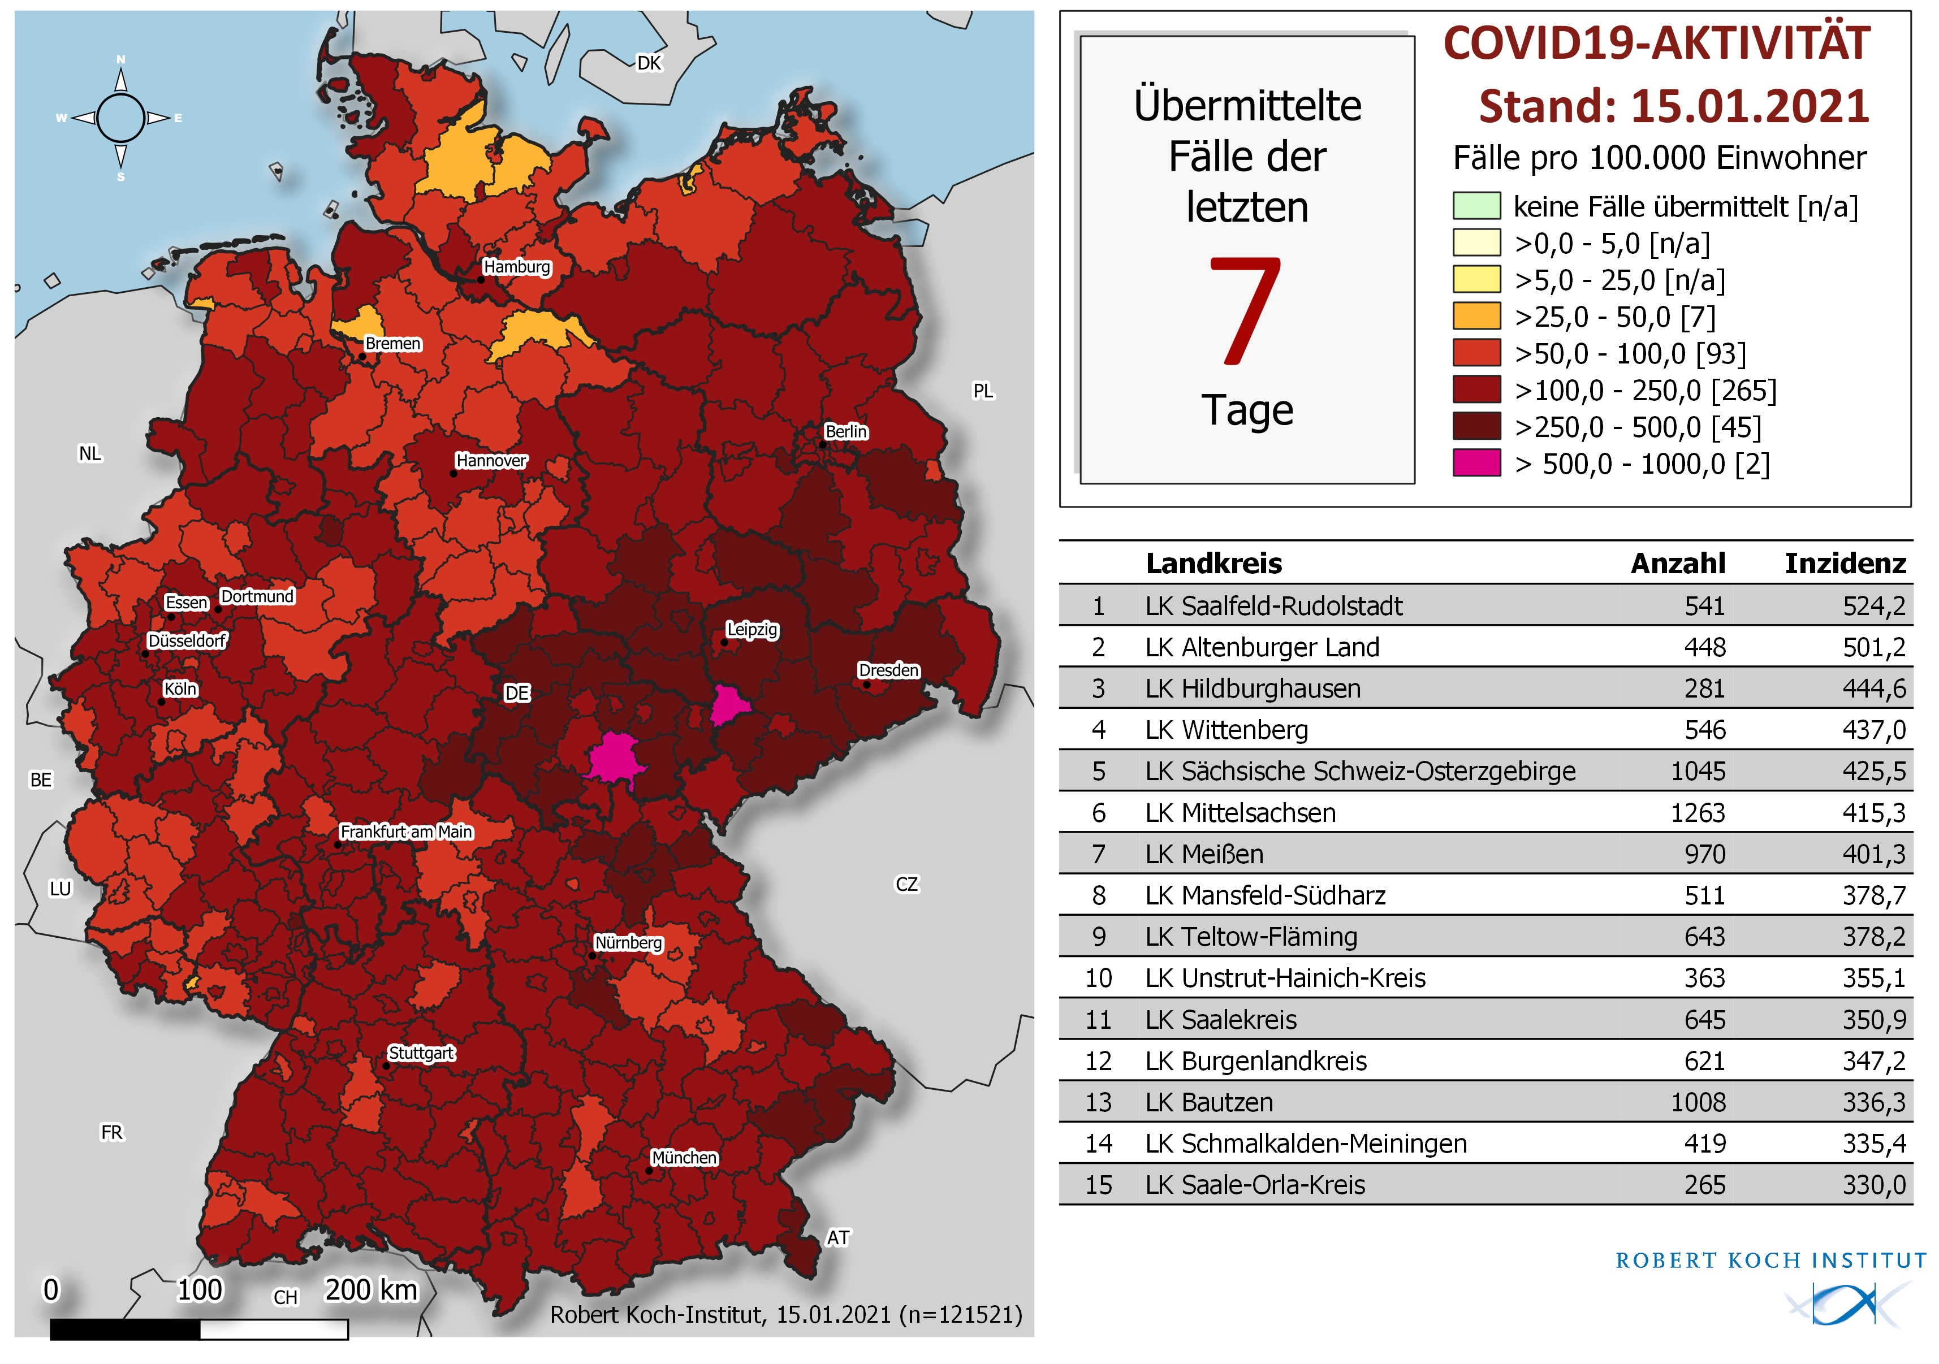
Geografische Verteilung 7-Tage-Inzidenz nach Landkreis, N=121.521

Slide 5
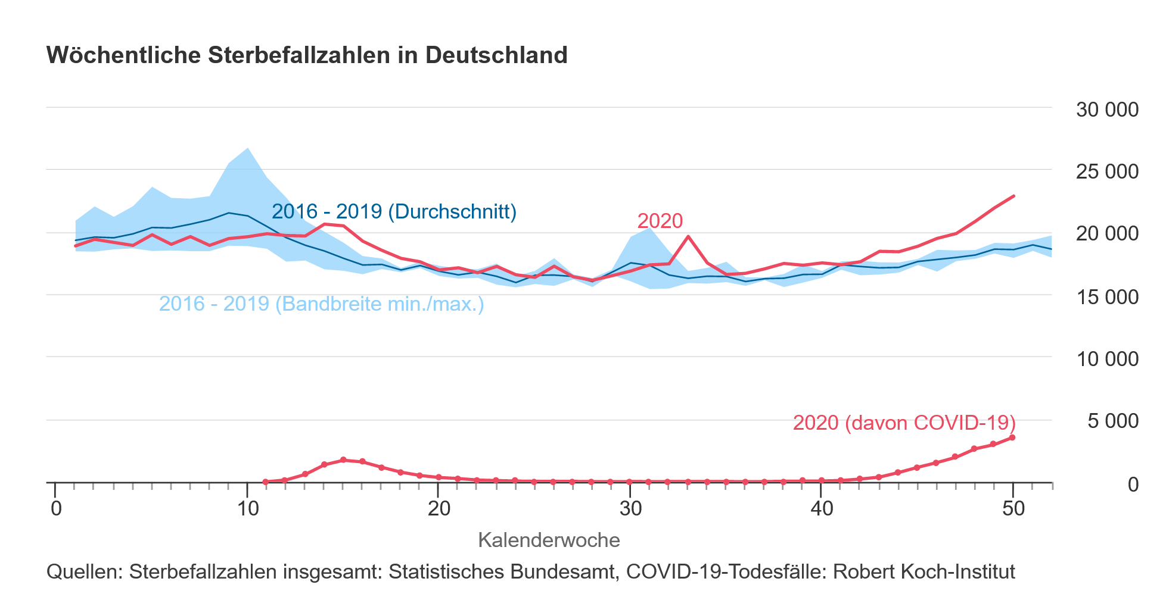
Wöchentliche Sterbefallzahlen
Datenstand 08.01.21
50 (07.12.-13.12.2020): 22.897 Todesfälle (+944 zur KW 49); ca. 20% über dem Durchschnitt der Vorjahre 2016-19 (Nachmeldungen aber noch möglich)

Slide 6
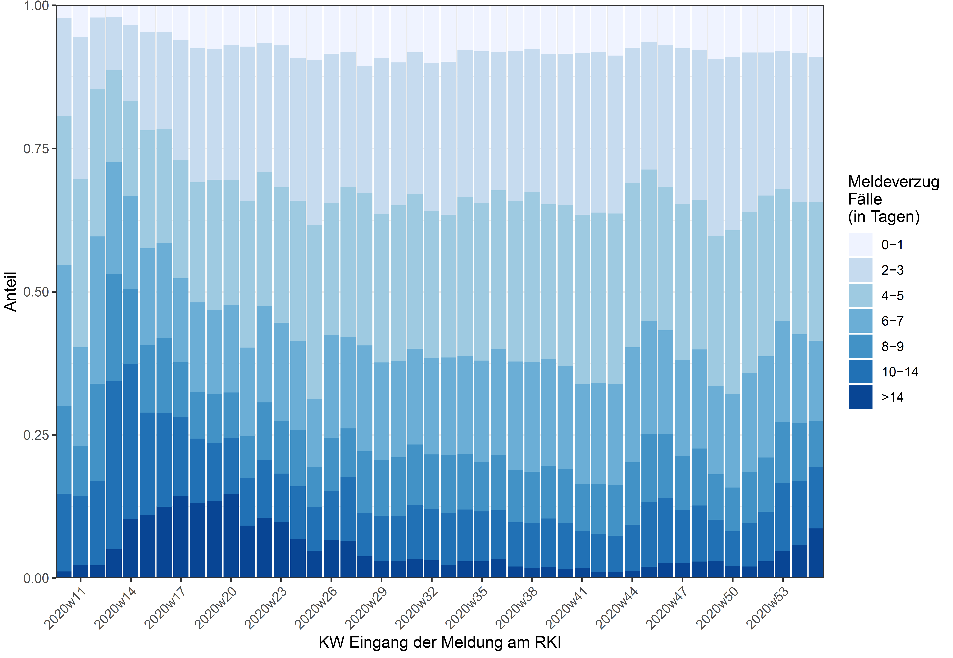
Meldeverzug Fälle

Slide 7
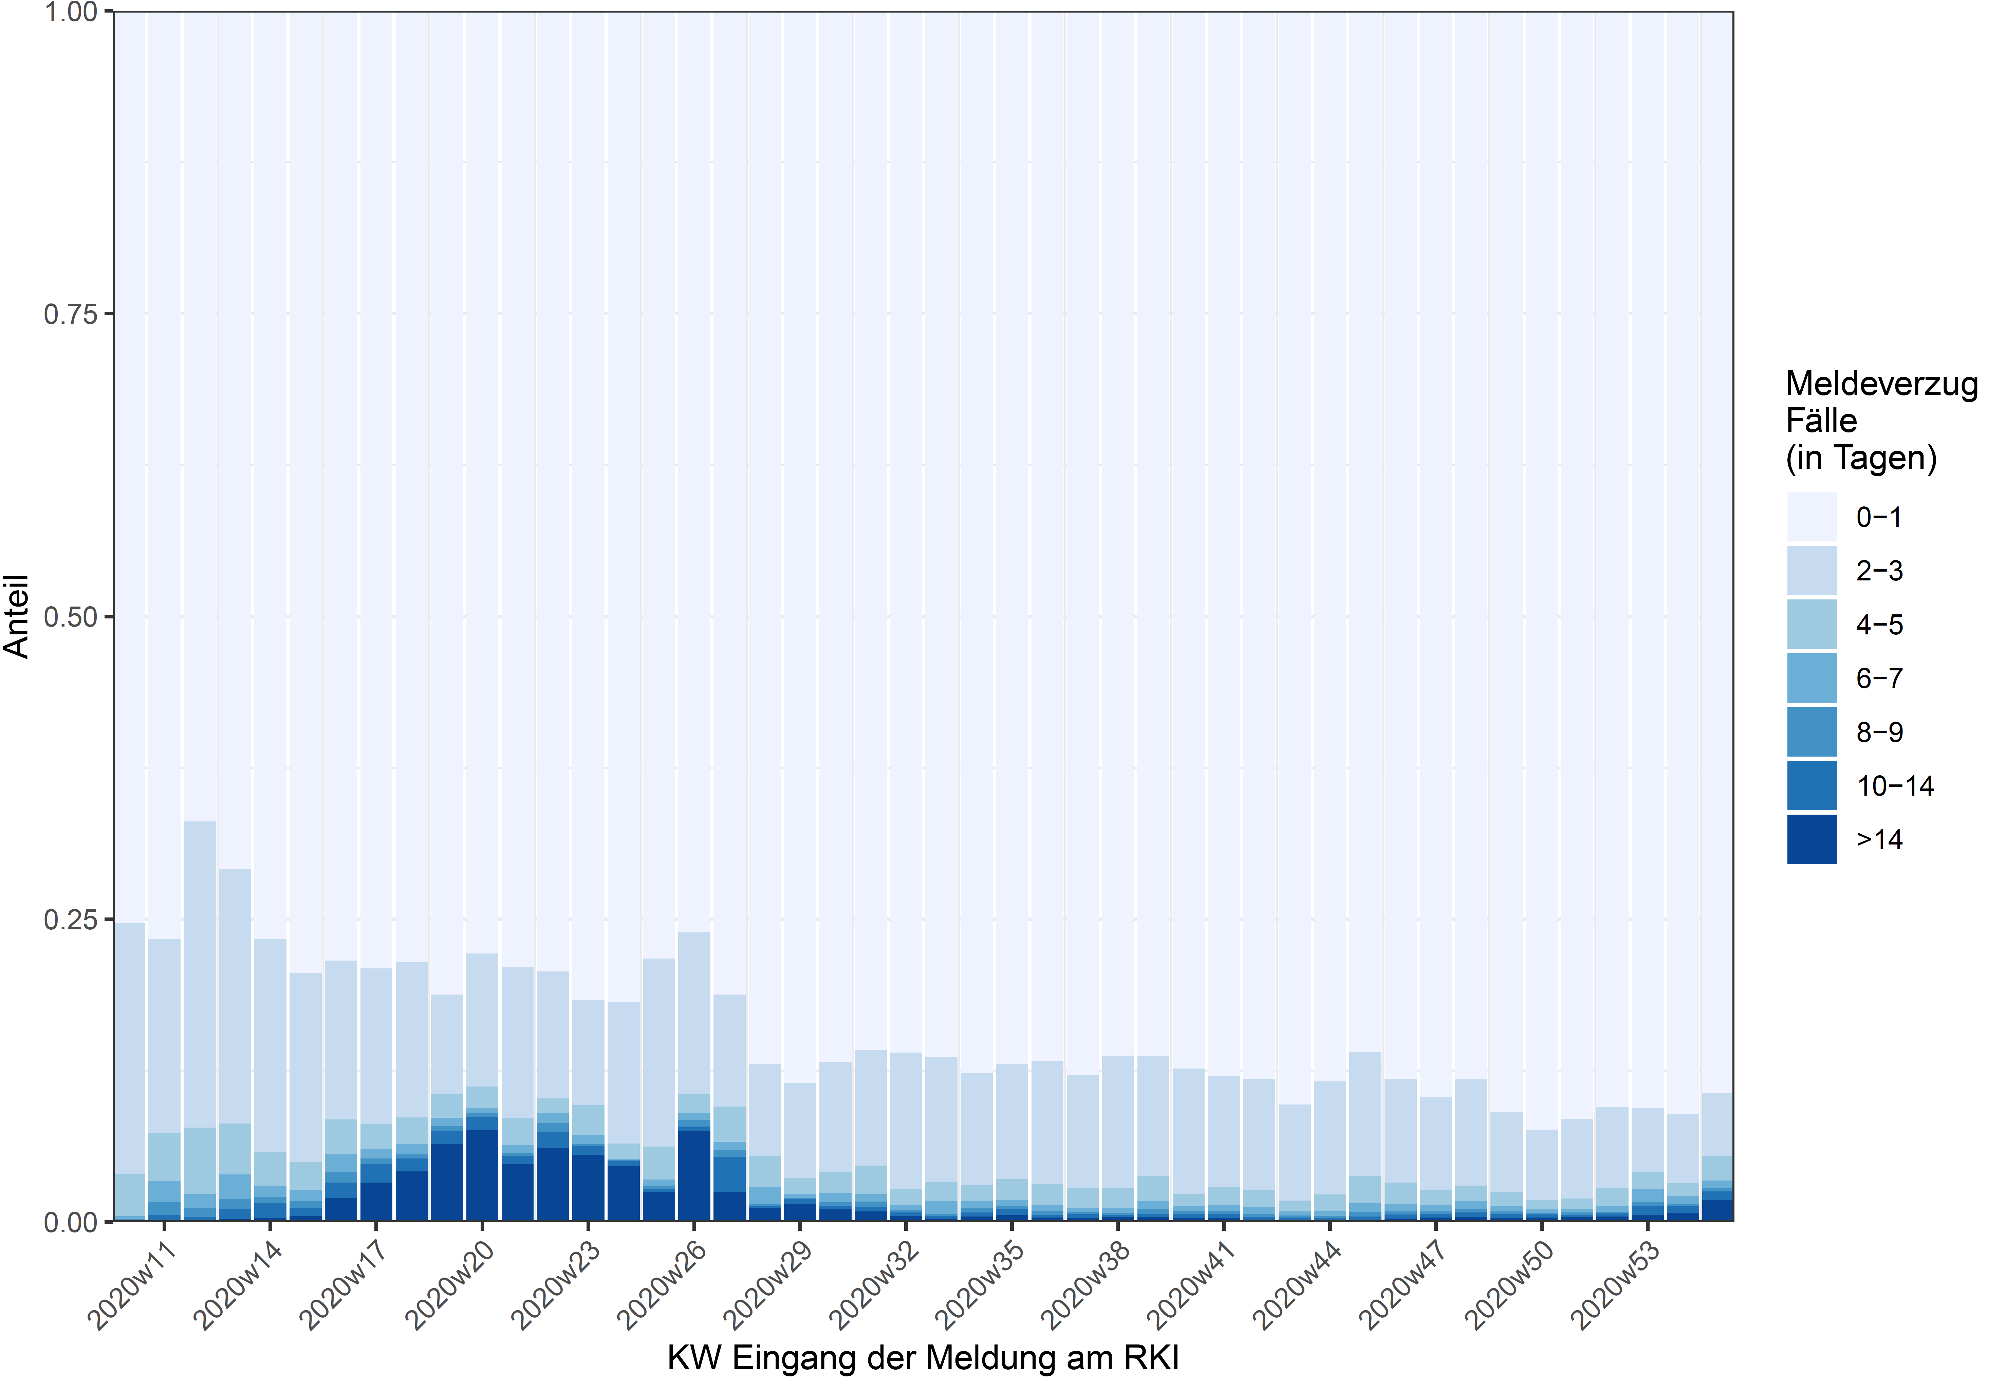
Übermittlungsverzug Fälle

Slide 8
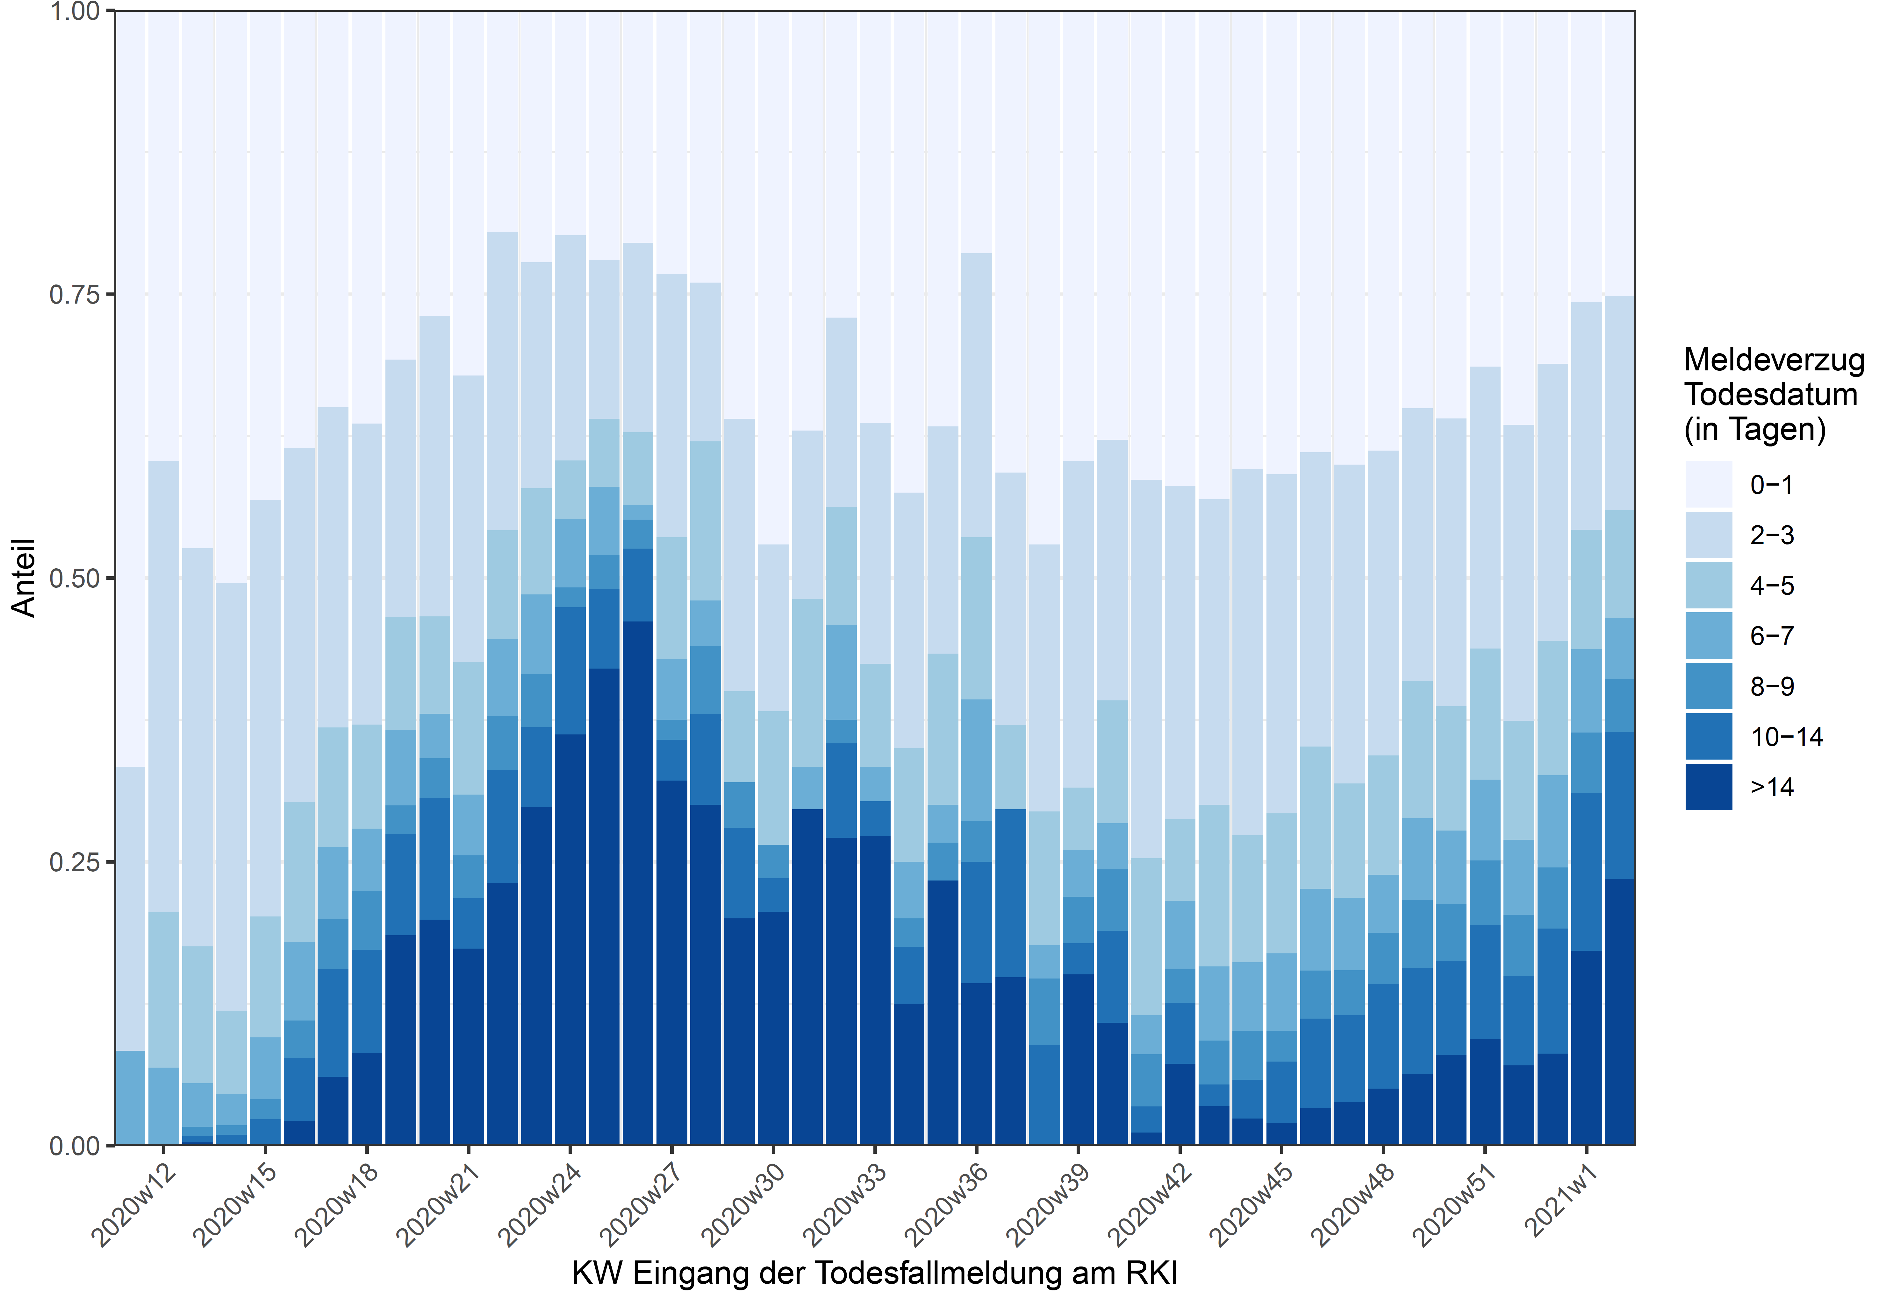
Meldeverzug Sterbefälle

